Slide 1
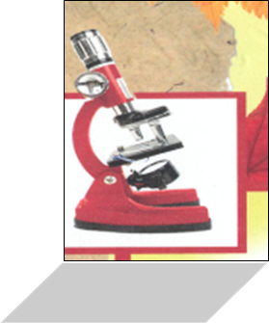
МАСТЕР-КЛАСС «Развитие творческих способностей учащихся на уроках биологии с применением элементов ТРИЗ»
Будущее ближе к нам, чем мы думаем.
Оно рядом – плачет, смеется, радуется.
Это будущее - наши дети.
Подготовила: Кинзбурская Татьяна Васильевна
Учитель биологии МБОУ Сосновской СОШ№1

Slide 2
Творчество - это психический процесс, который включает четыре фазы:
подготовка - сознательная работа;
созревание - бессознательная работа;
вдохновение - переход от бессознательной к сознательной работе;
развитие идеи - проверка истинности, окончательное оформление - сознательная работа.

Slide 3
В основе развития творческого начала личности лежат следующие требования:
1.Выделение необходимых и достаточных условий для решения проблемы;
2. Развитие способности отбрасывать прошлый опыт, полученный при решении подобных задач;
3. Способность видеть многофункциональность вещи
4. Способность соединять противоположные вещи из различных областей знаний для решения проблемы;
5. Способность осознавать полярные идеи в данной области освобождаться от их влияния при решении конкретной проблемы.

Slide 4
Эффективность образовательного процесса может быть значительно повышена путем применения творческих задач.
ТРИЗ — теория решения изобретательских задач, основанная Генрихом Сауловичем Альштуллером и его коллегами в 1946 году, и впервые опубликованная в 1956 году — это технология творчества, основанная на идее о том, что «изобретательское творчество связано с изменением техники, развивающейся по определенным законам» и что «создание новых средств труда должно, независимо от субъективного к этому отношения, подчиняться объективным закономерностям».

Slide 5
Элементы технологии ТРИЗ создают условия для формирования и проявления специальных познавательных способностей учащихся, развивают их творческий потенциал, формируют основы исследовательских умений ТРИЗ – Теория Решения Изобретательских задач – дает возможность управлять своим воображением и развивать мышление. ТРИЗ носит интегрированный характер: осуществляется постоянная межпредметная связь на примере развития систем из истории, географии, физики, математики, МХК. В процессе обучения ТРИЗ учащиеся знакомятся с законами развития систем: - всеобщими или универсальными законами, характерными для любой развивиающейся системы независимо от ее природы – законами диалектики; - законами, общими для достаточно многочисленных групп систем, например для всех развивающихся технических систем; - частными законами, характерными для определенного вида систем.

Slide 6
Иерархия понятий ТРИЗ включает в себя закономерности, законы, теории.
Закономерности – это общие правила структурной организации и (или) функционирования отдельных групп живых организмов. Например, закономерности строения и жизнедеятельности растений.
Законы – это общие правила структуры и (или) функционирования всей живой природы. Законы наследственности и изменчивости, законы экологии, закон Геккеля–Мюллера.
Теории – это совокупность закономерностей для структуры и (или) функционирования живой природы. Например, клеточная теория, теория эволюции.

Slide 7
Теоретическое мышление включает в себя совокупность умений, которым нужно последовательно обучать учащихся:
1) умение различать и классифицировать закономерности, законы и теории; 2) умение составлять примерный план исследования для формулирования закономерностей, законов и теорий (от фактов – к обобщениям, от обобщений через проблемы и гипотезы – к новым закономерностям); 3) умение определять место факта в системе закономерностей; 4) умение находить факты, которые не объясняются ни одной из известных закономерностей; 5) умение сравнивать закономерности и теории одного фактологического поля и определять противоречия между ними.

Slide 8
Решение творческих задач по биологии и экологии имеет общие механизмы; алгоритм решения исследовательских и изобретательских задач:
1 .Выявление учащимися типа задачи. Формулировка учащимися Противоречия.
3.Формулирование учащимися ИКР идеального конечного результата (идеального образа решения поставленной задачи).
ИКР: Система сама выполняет нужное действие, не допуская при этом нежелательных эффектов.
4. Поиск учащимися необходимых Ресурсов. Учащиеся должны стремиться использовать то, что уже есть в системе (известно по условию задачи), а не вводить новые элементы в систему.

Slide 9
5.Использование учащимися различных способов и приемов по разрешению Противоречий. Противоречия могут быть разрешены:
- во времени,
- в структуре,
- в воздействиях.

Slide 10
Работа с текстом
Алгоритм работы:
1) название текста
2) Основные идеи
3) Факты, аргументы и опыты в поддержку основных идей.
4) Противоречия.
5) Проблемы (недостаток или отсутствие информации о чем-либо).
6) Пути решения проблемы.

Slide 11
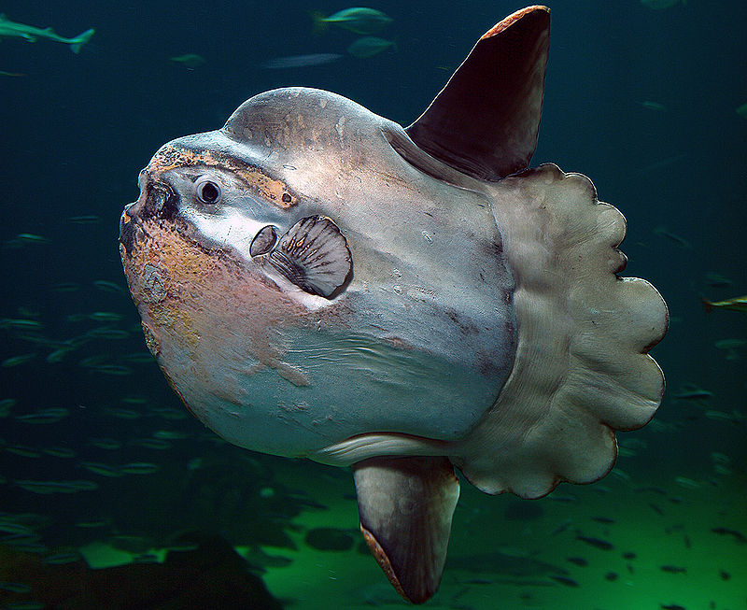
Например
рыба-луна – самая большая из ныне существующих рыб. Еѐ размеры могут достигать 3 м, а вес – 2 тонн! У рыбы-луны нет хвостового плавника, что делает еѐ очень медлительной. Несмотря на такие внушительные размеры и малую подвижность, эта рыба не является промысловым видом, и у неѐ почти нет естественных врагов .

Slide 12
Научная экспертиза – оценка объекта или процесса с выбранным теоретическим эталоном.
1) Сравнение предложенной информации с теорией. 2) Задания на сравнение закономерностей и построение системы обобщений.
3) Экспертиза исследовательских операций.
4) Составление экспертных систем.
5 ) Экспертиза результатов исследования.

Slide 13
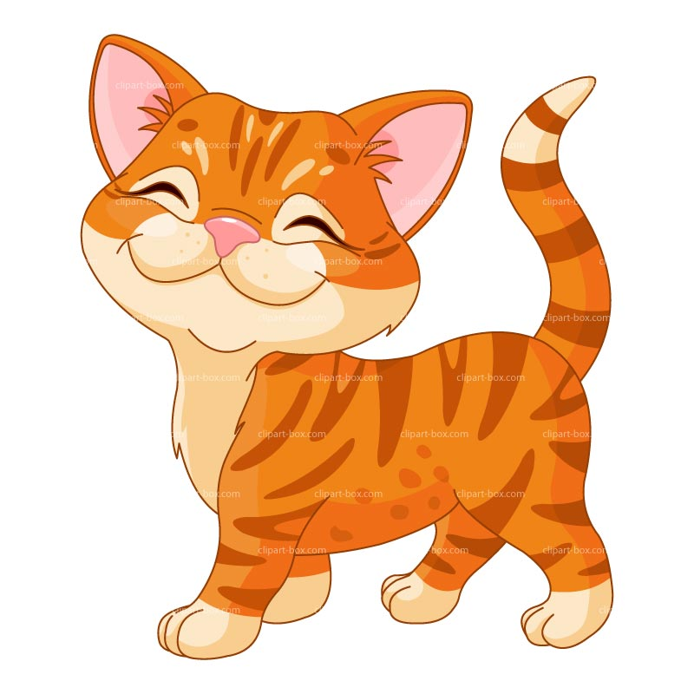
Разбор причинно-следственных связей (Шуточная задача)
Однажды к Чарльзу Дарвину обратились фермеры с вопросом, как увеличить надои молока.
Великий естествоиспытатель ответил: «Разводите как можно больше кошек!»
Причем здесь кошки?

Slide 14
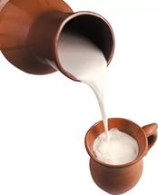
кошки
мыши
шмели
клевер
коровы
молоко

Slide 15
Предлагаю поучиться составлять и решать задачи с использованием теории решения изобретательских задач.
В задачах может быть не описано противоречие, но оно должно присутствовать в неявной форме в условии задачи. Правило формулирования противоречий: данная часть системы должна обладать свойством «А», чтобы выполнить нужную функцию, и свойством «не А», чтобы удовлетворить требованиям задачи.

Slide 16
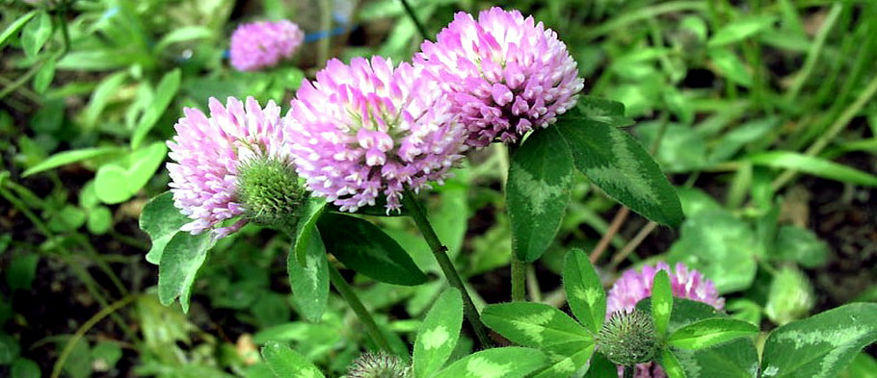
Задача на противоречие
Большинство растений имеют корни, выполняющие функцию укрепления растения в почве и всасывания воды с минеральными веществами. Однако, встречаются растения , которые корней совсем не имеют. Как же они существуют?

Slide 17
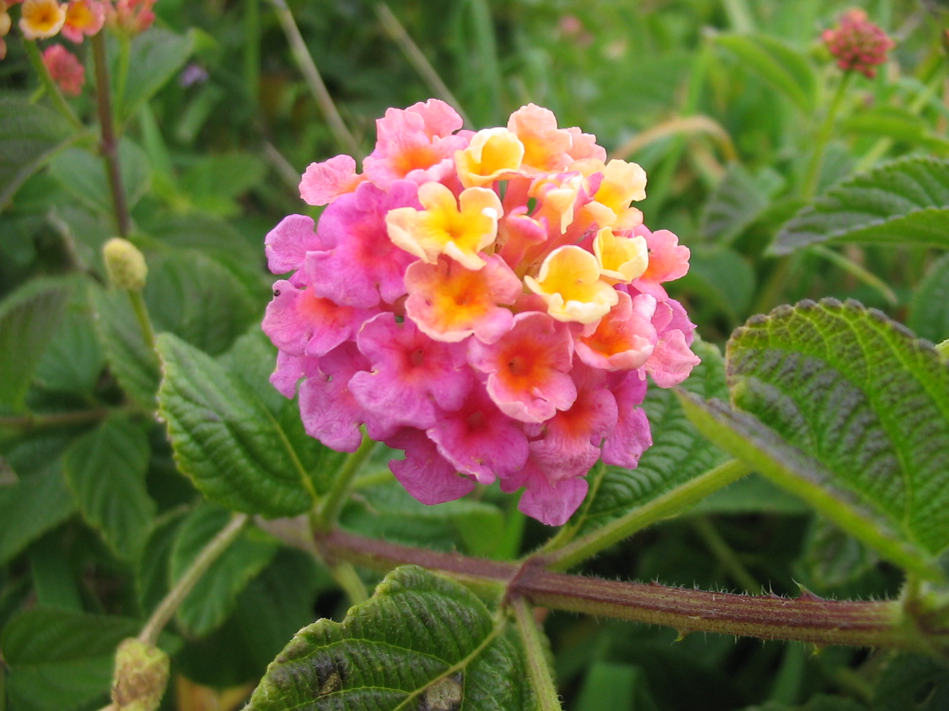
Противоречие
Корни должны быть, так как они выполняют важные функции. НО … (по условию) КОРНЕЙ НЕТ!

Slide 18
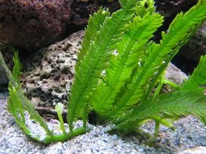
Один из вариантов
Все высшие растения (почти) имеют корни, т. е. одна часть системы обладает свойством «А».
А вот низшие растения, водоросли – обитатели воды, в корне не нуждаются, так всасывают воду всем телом и не прикрепляются к субстрату, т.е. другая часть системы обладает свойством «не А».

Slide 19
Работа в группах

Slide 20
Применение творческих задач на уроках биологии помогает учителю:
- использовать полученные учащимися знания для решения различных практических, исследовательских и учебных задач (закрепление знаний);
- демонстрировать учащимся красоту научной мысли, достижения ученых в области естественных наук: творческие задачи и их контрольные ответы представляют собой красивые, изящные и яркие примеры работы творческой мысли;

Slide 21
В основе всей работы лежит принцип успешности обучения, означающий направленность на собственный успех школьника, на использование сил лидирующего поощрения его активной работы с помощью оценочной и отметочной системы на уроке и дома.
Формулу успеха знают многие, дело за малым - познать сам успех. В.И. Лизинский

Slide 22
Спасибо за внимание!

